Slide 1
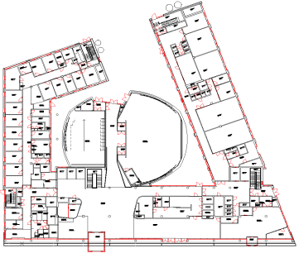
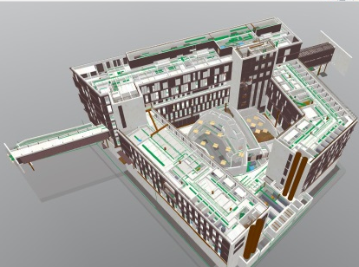



Enterprise BIM (EBIM)
St. Olavs Hospital
St. Olavs Hospital | St. Olav Eiendom
Christopher K. Christensen | Prosjektutvikler

Slide 2
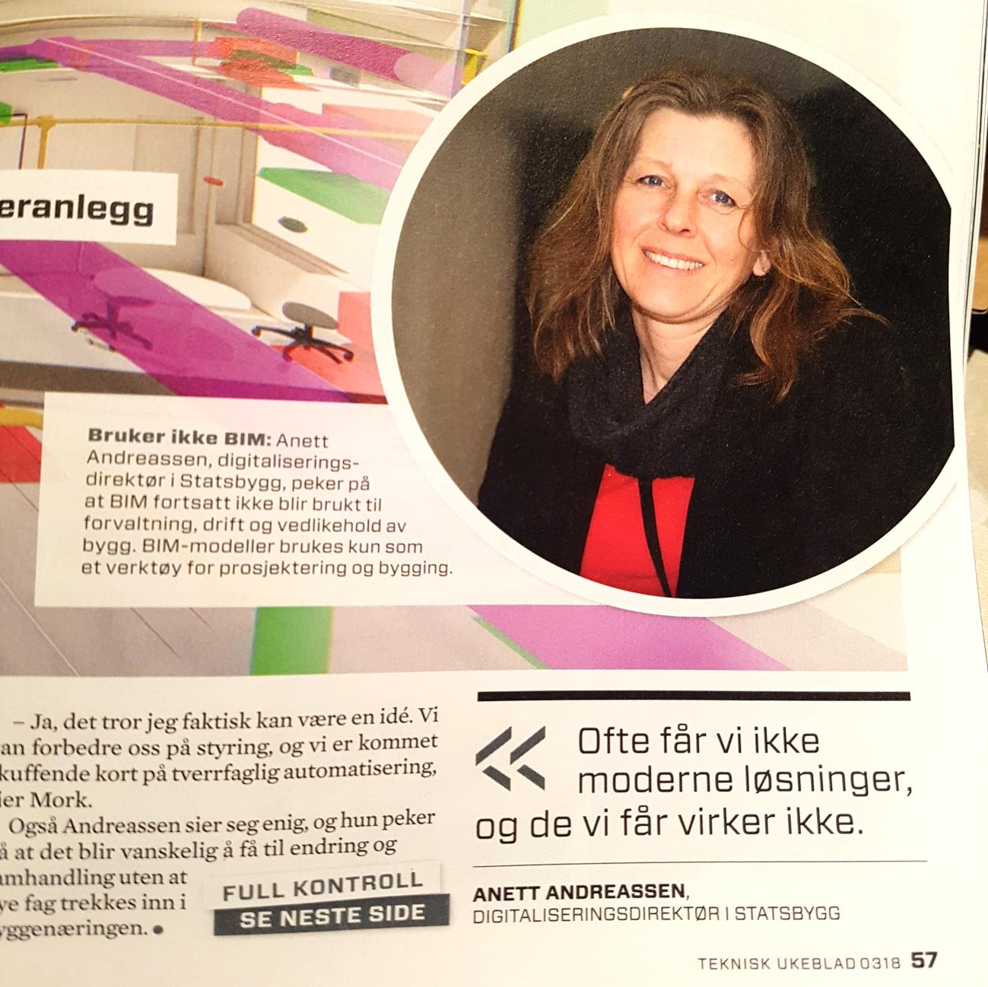
Uttalelse fra Statsbygg!
Notes:
Jan Myhre – prosjektdirektør Digibygg

Slide 3
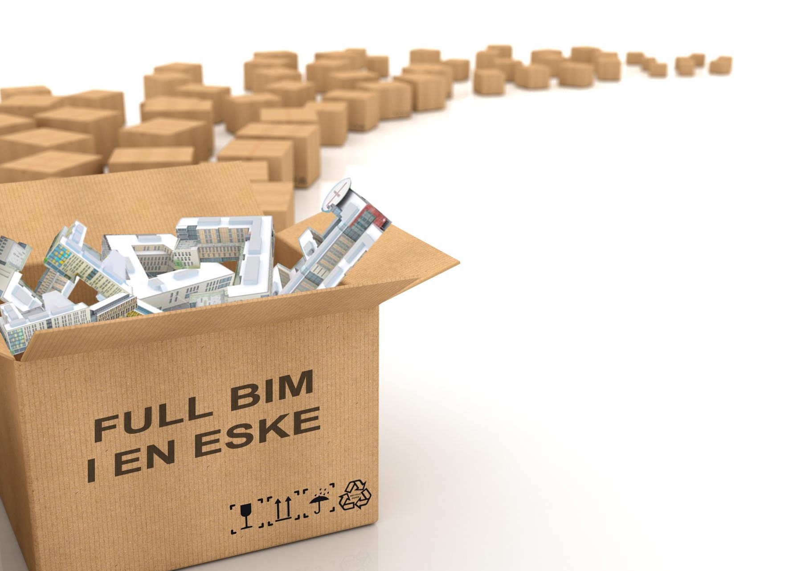
Overtakelse
=
Eierskap
???

Slide 4
Handover? No thanks!
Tradisjonell FDV
BIM kompatibel FDV
openBIM basert FDVU
Data/kvalitet
Faser

Slide 5
«Galskap er å gjøre det samme om og om igjen, og forvente et annet resultat»
Albert Einstein

Slide 6
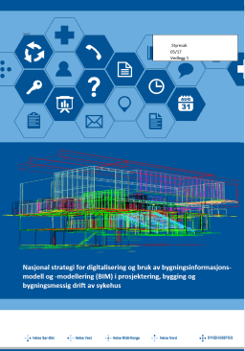
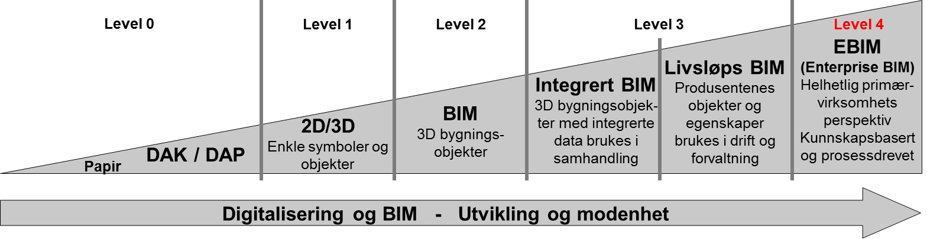
Utviklingstrinn
Figur 5. Den såkalt BIM-rampen (BIM-wedge) fra den britiske standarden BS 1192 hvor level 1 til 3 ble etablert, er her fornorsket og videreutviklet med et fjerde nivå for EBIM.

Slide 7
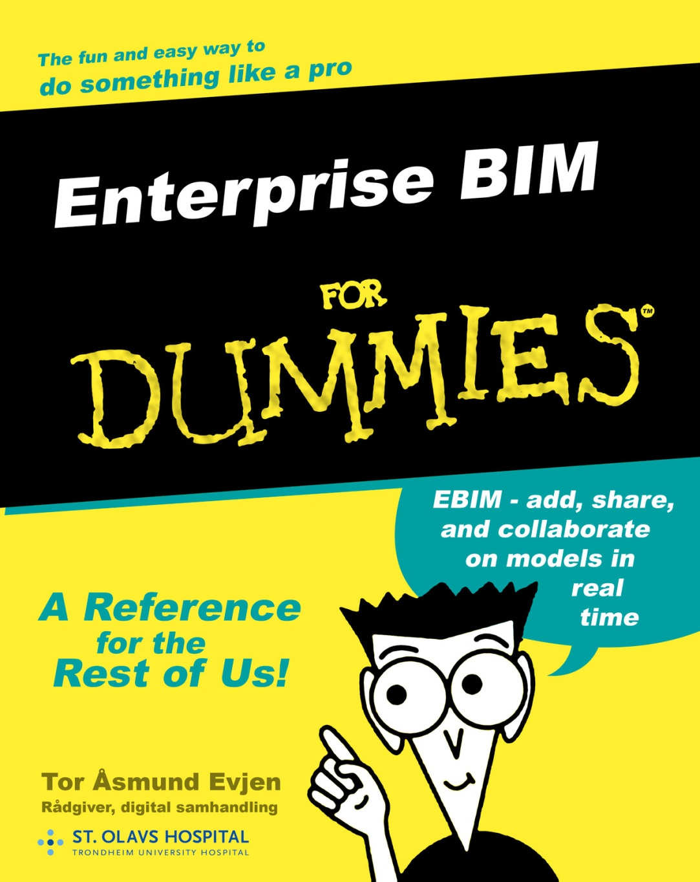

EBIM for dummies

Slide 8

EBIM for dummies
Hva skal til for å lykkes med EBIM i din virksomhet?
Ledelsesforankring
Virksomhetsforståelse
Kompetanse
Teknologi
Ressurser

Slide 9

Enterprise BIM (EBIM)
Hva er EBIM?
EBIM er en virtuell helhetlig representasjon av bygningsmassen tilrettelagt for en optimalisert forretningsmessig forvaltning, kunnskapsdeling og samhandling.
Hvem kan tenkes å ha nytte av en virtuell eiendomsmasse?
  Eier og administrasjon
  Kjernevirksomheten
  FDVU organisasjon
  Byggherre
  Byggeorganisasjon
  Myndigheter & publikum
EBIM handler om å
dele bygningsrelaterte data, informasjon og kunnskap uavhengig av rolle og prosess, over tid, og
i relasjon til andre virksomhetsstrukturer

Slide 10
Hva vi har gjort, så langt?

Slide 11
EBIM i et virksomhetsperspektiv Rolleforståelse
Eier
Bygg eier/
Byggherre
EBIM
FDVU
Kjerne-virksomhet
Pro.ledelse
Rådgiver
Entreprenør
Myndighet
Publikum
SENSORER
Virkelige
bygg
EBIM – IT, støtte og utvikling

Slide 12

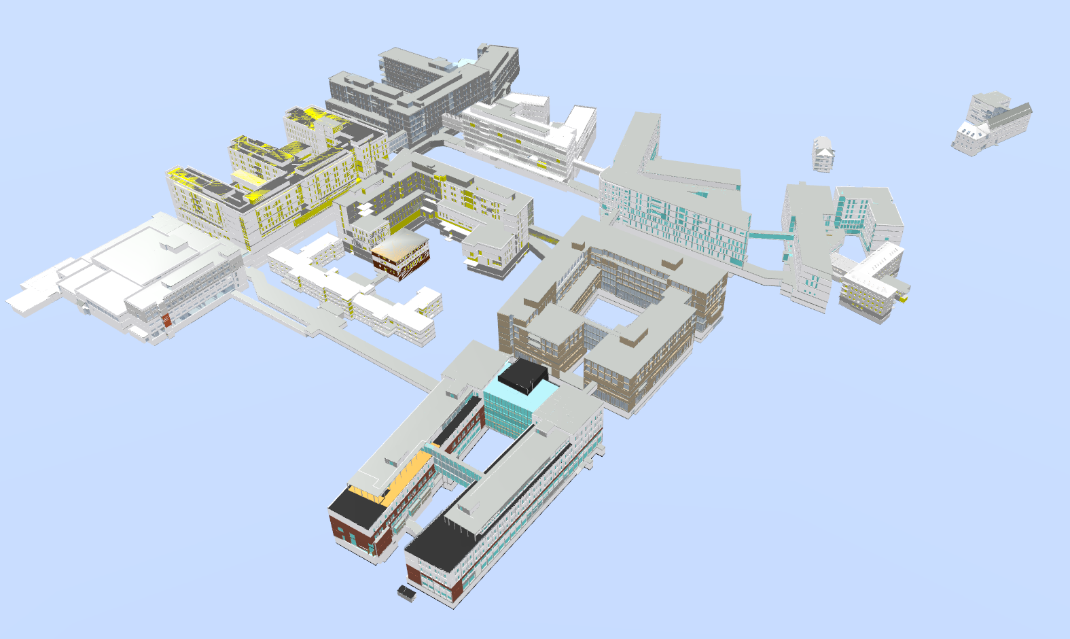
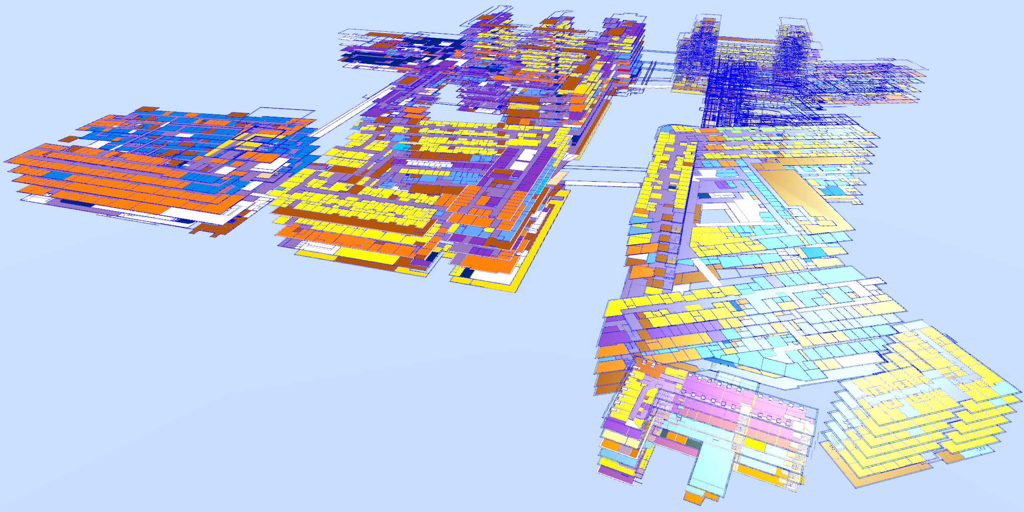
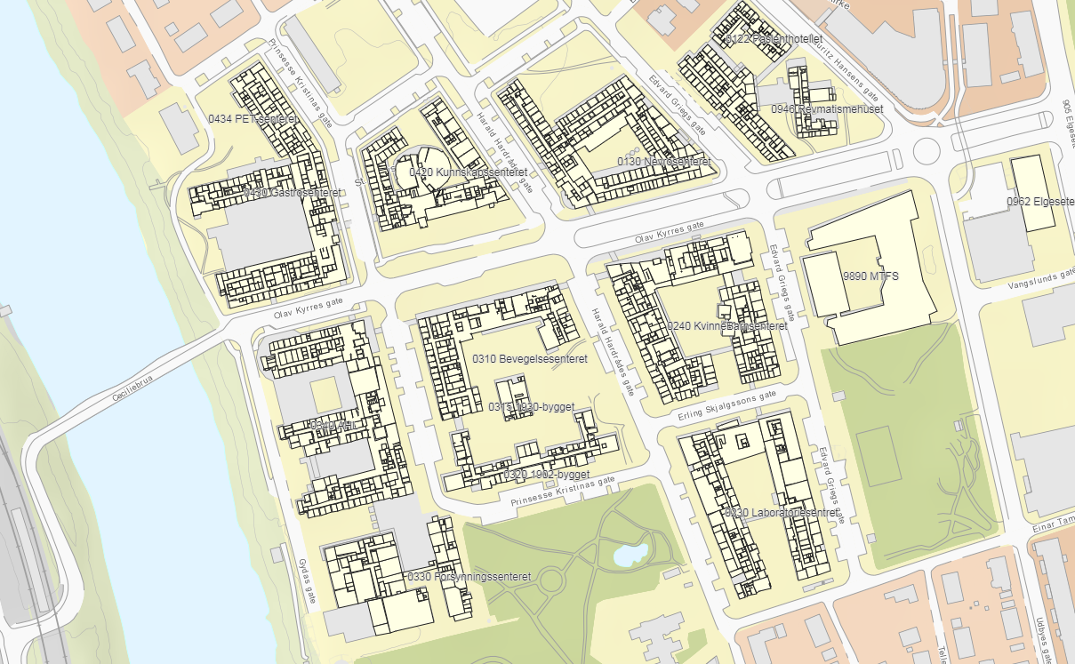
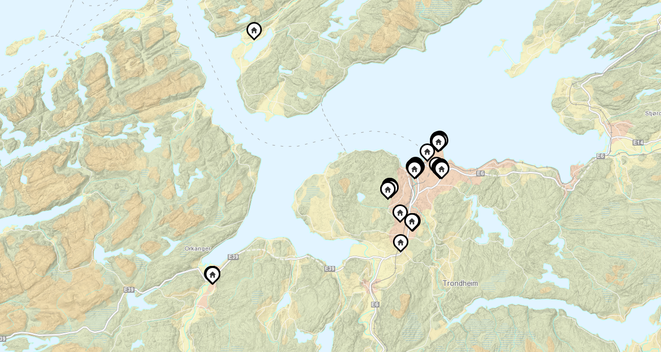
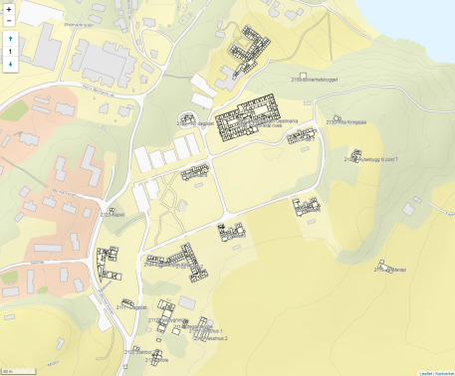
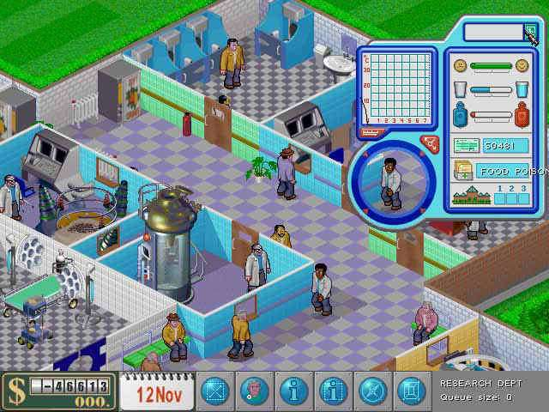
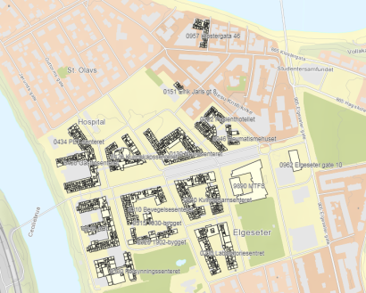
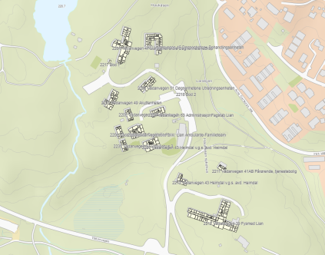
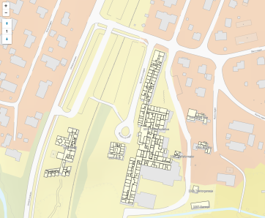
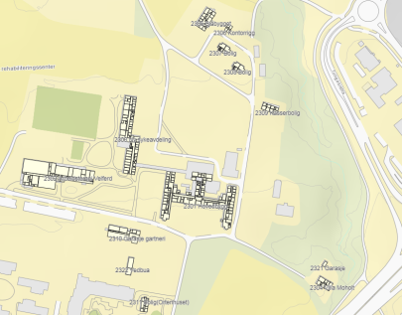
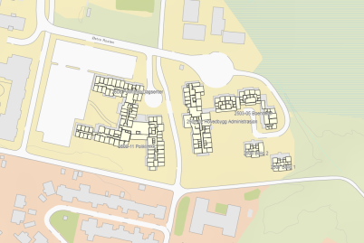
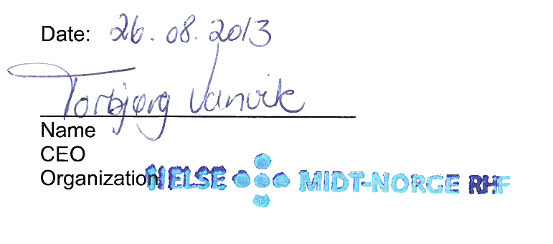
Ledelsesforankring
SITAT:

Slide 13
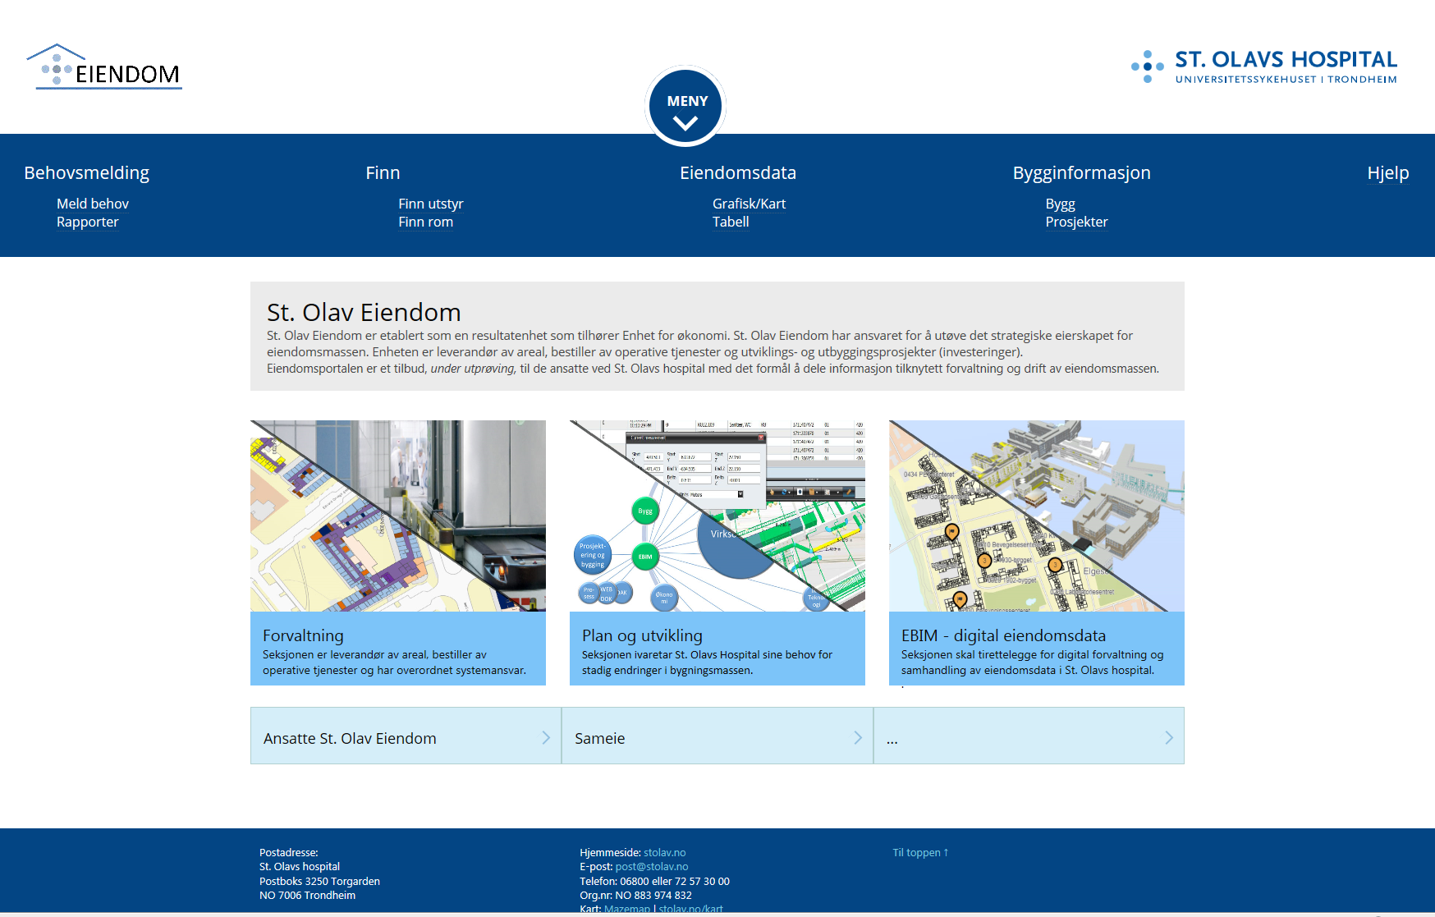
Eiendomsportal

Slide 14
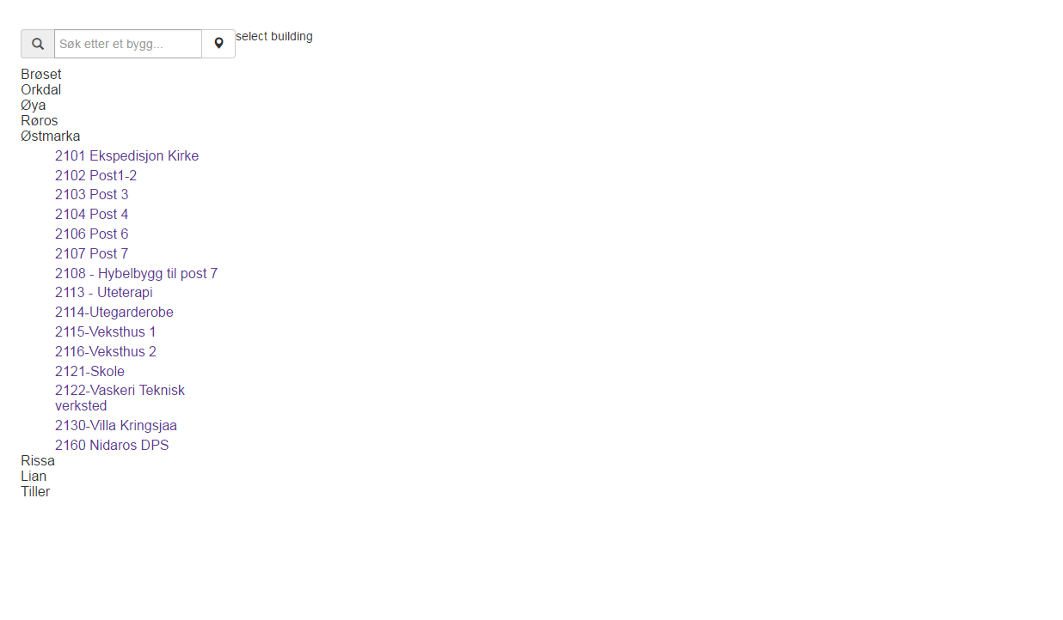
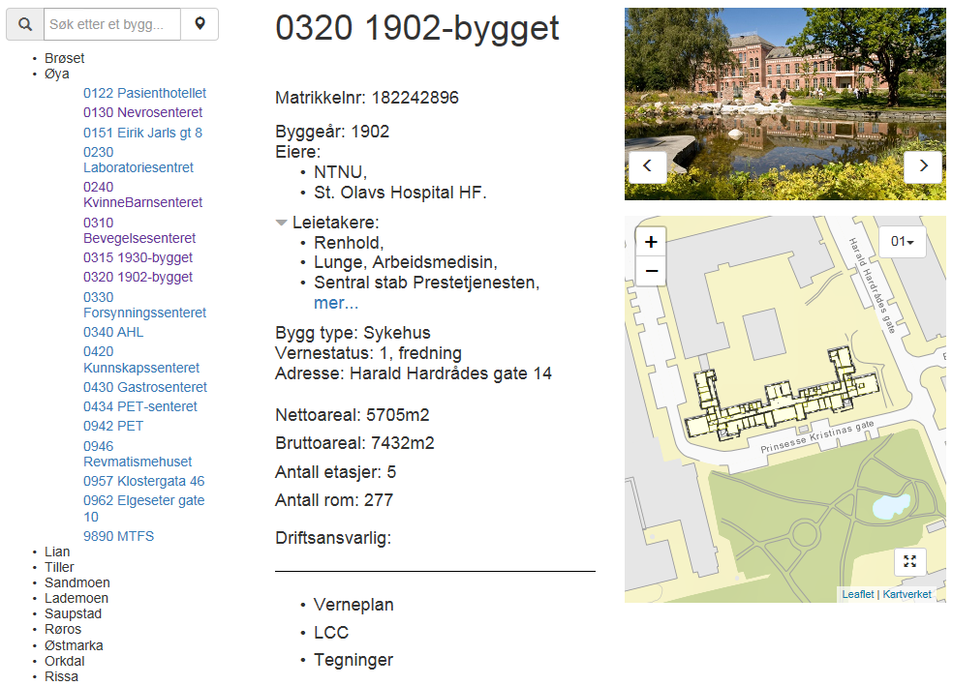
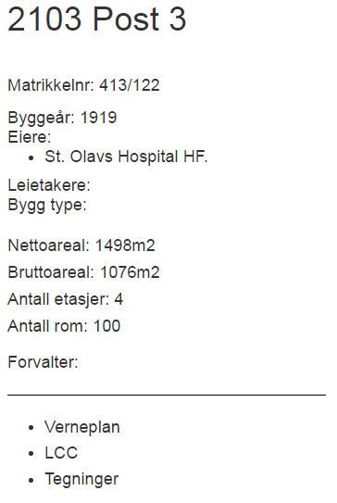
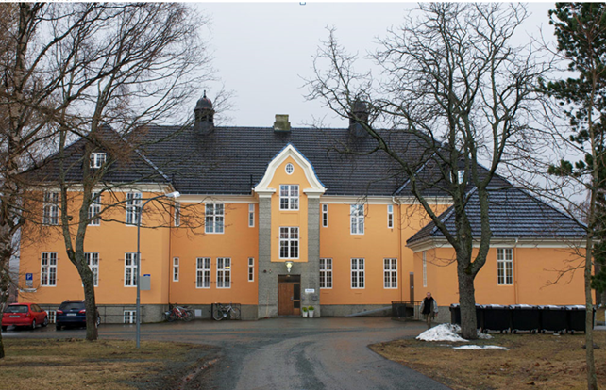
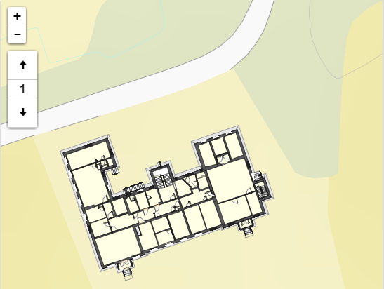
Web – Real Estate Portfolio.

Slide 15
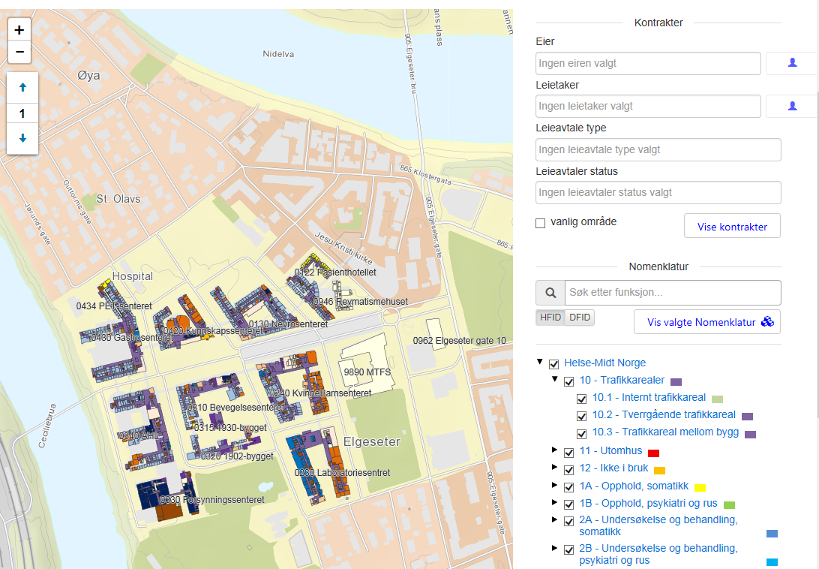
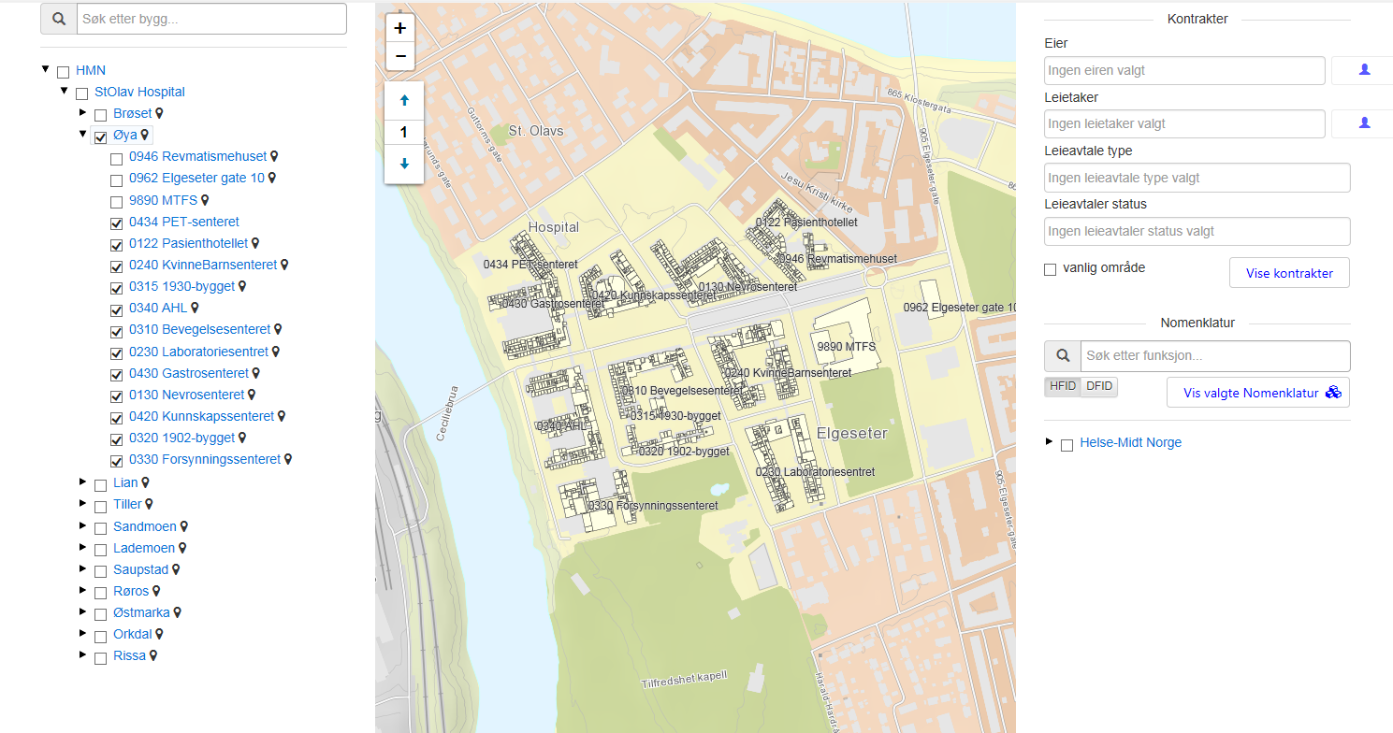
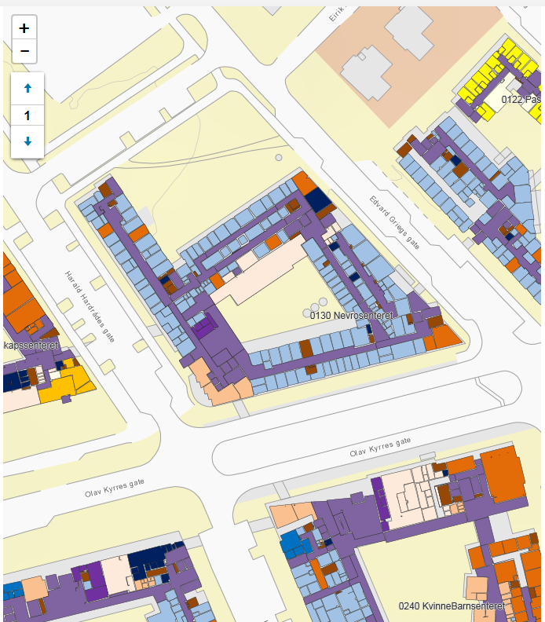
Web - Grafisk kart klassifisering

Slide 16
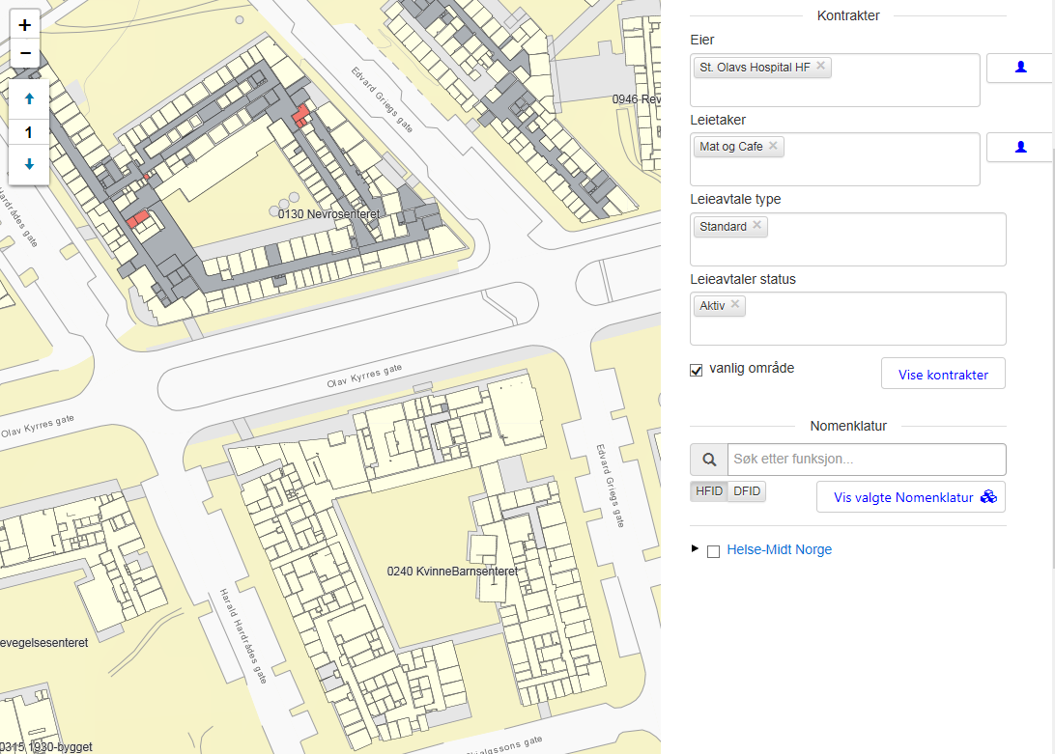
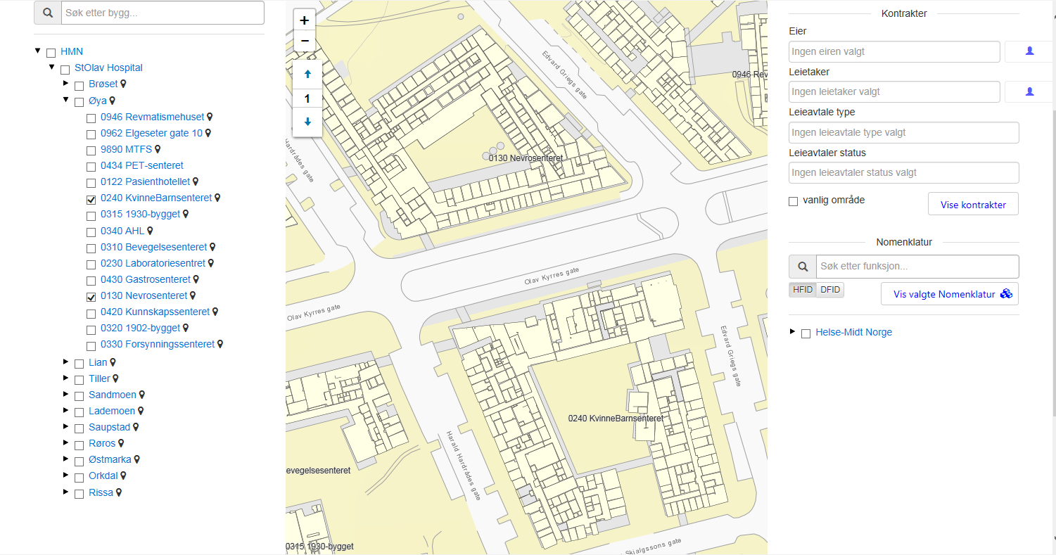
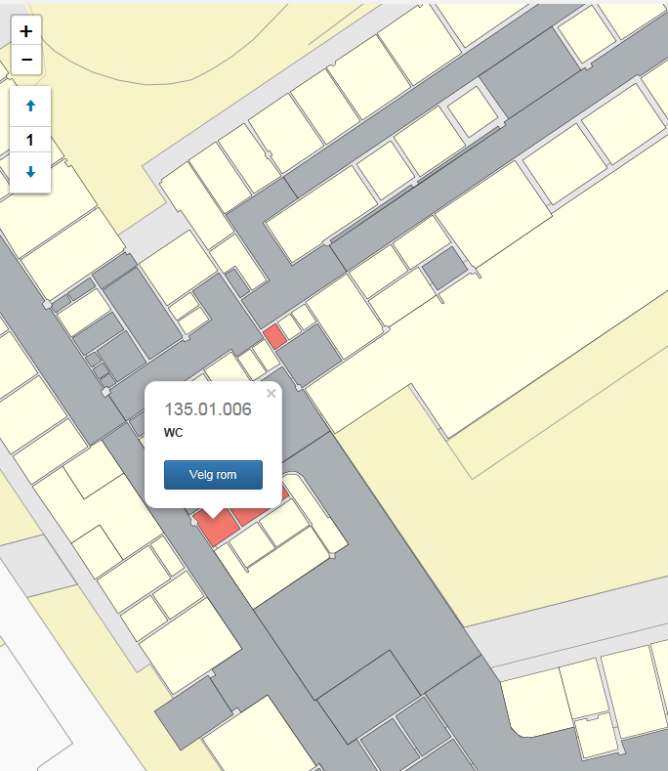
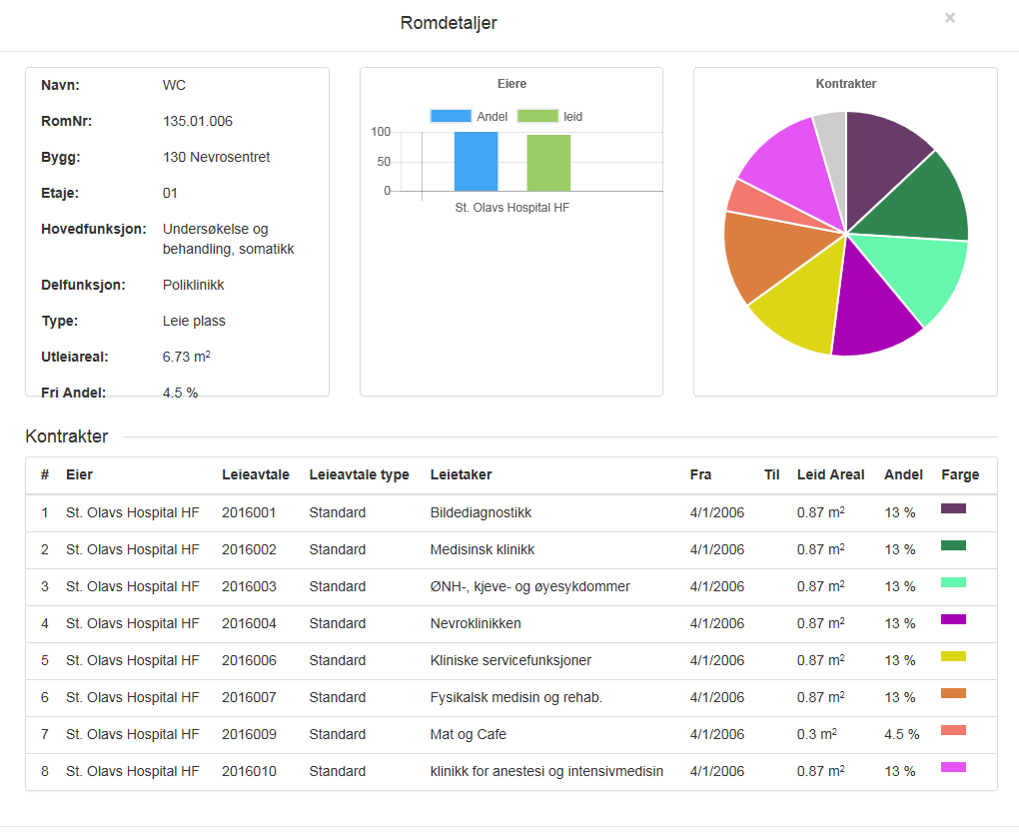
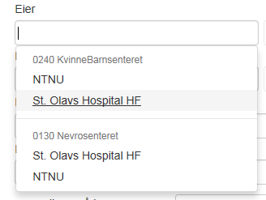
Web - Grafisk kart klassifisering

Slide 17
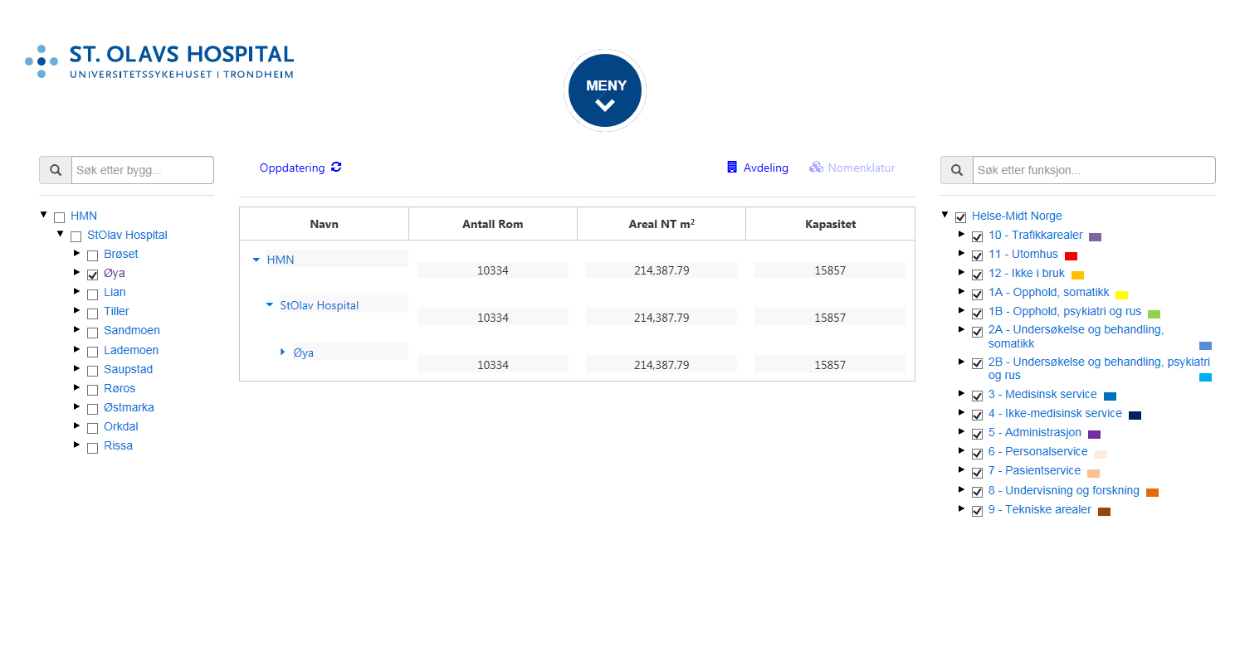
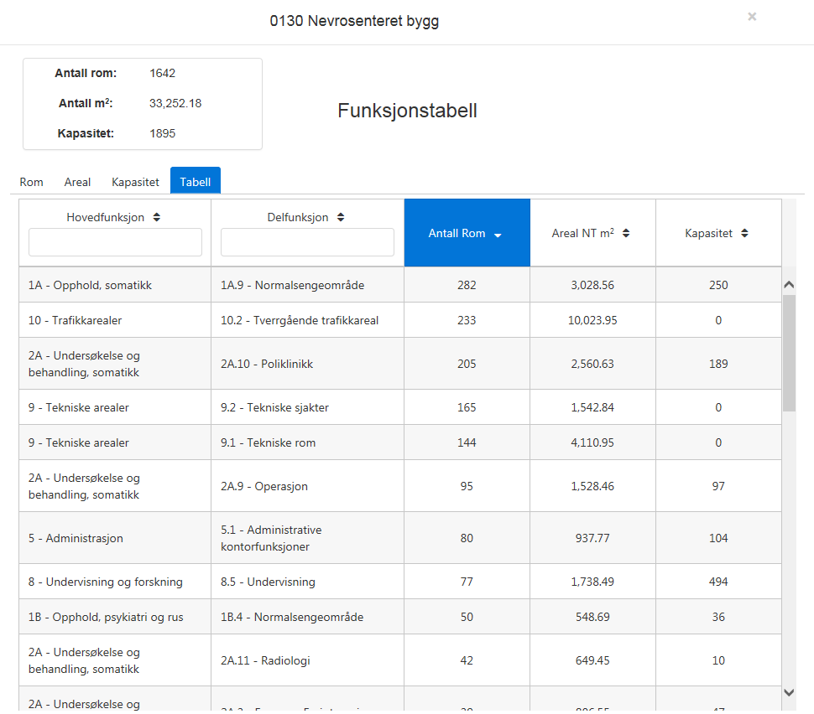
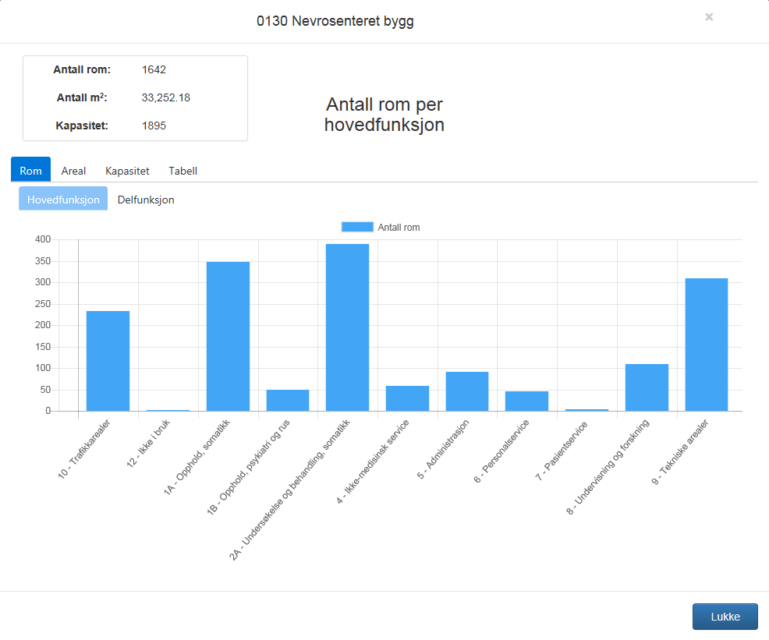
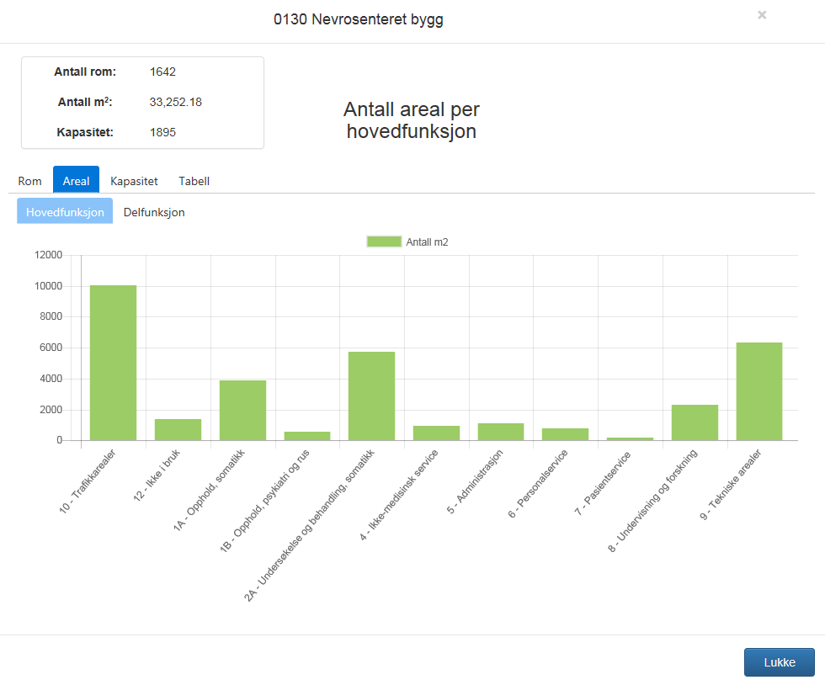
Web - Tabell klassifisering

Slide 18
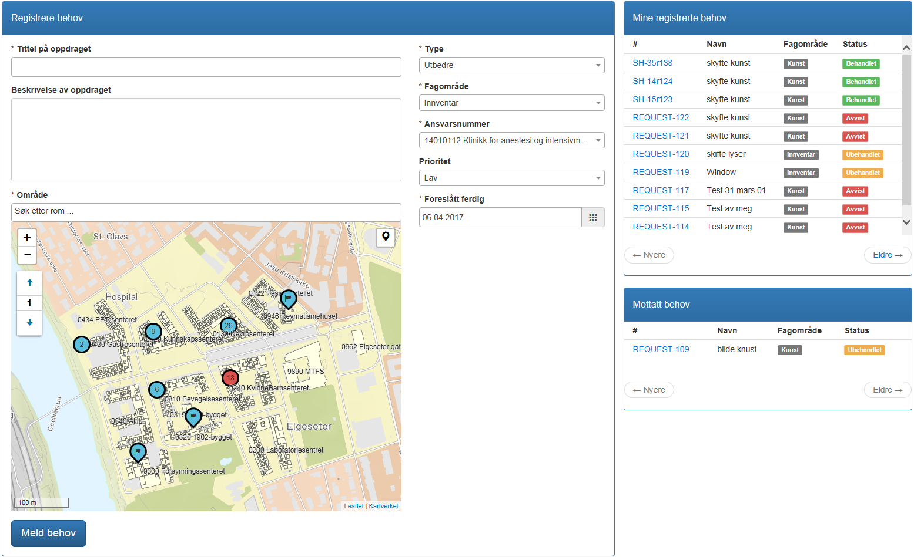
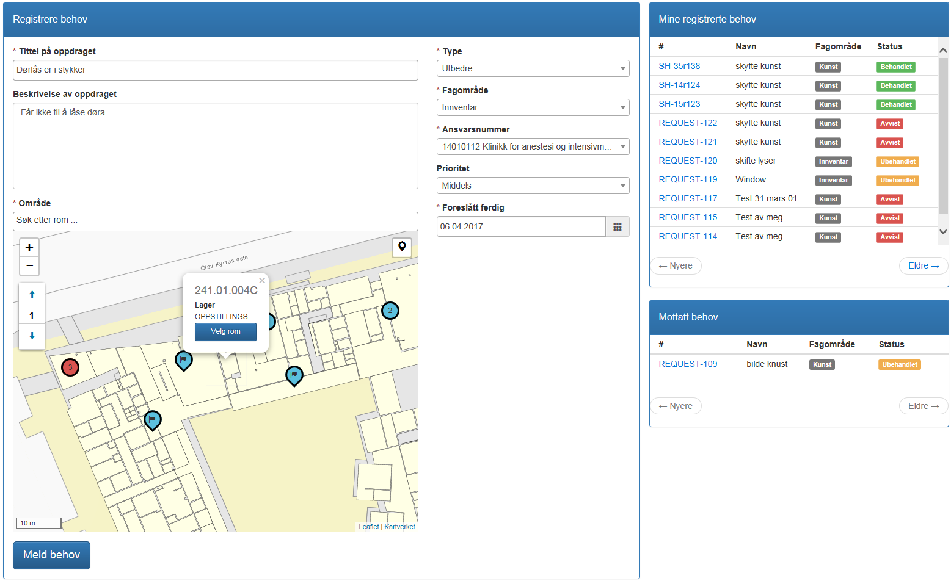
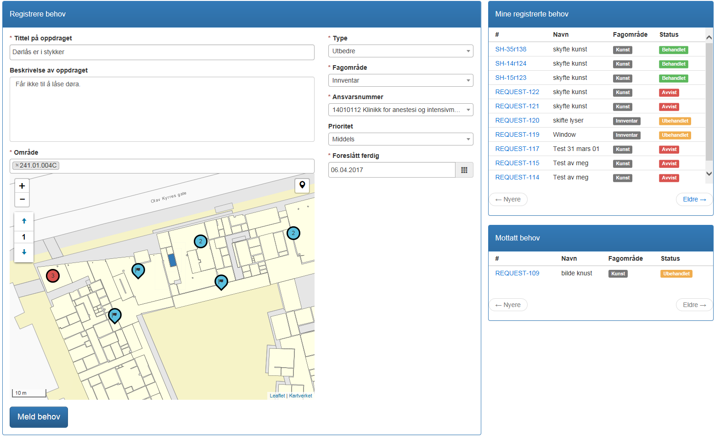
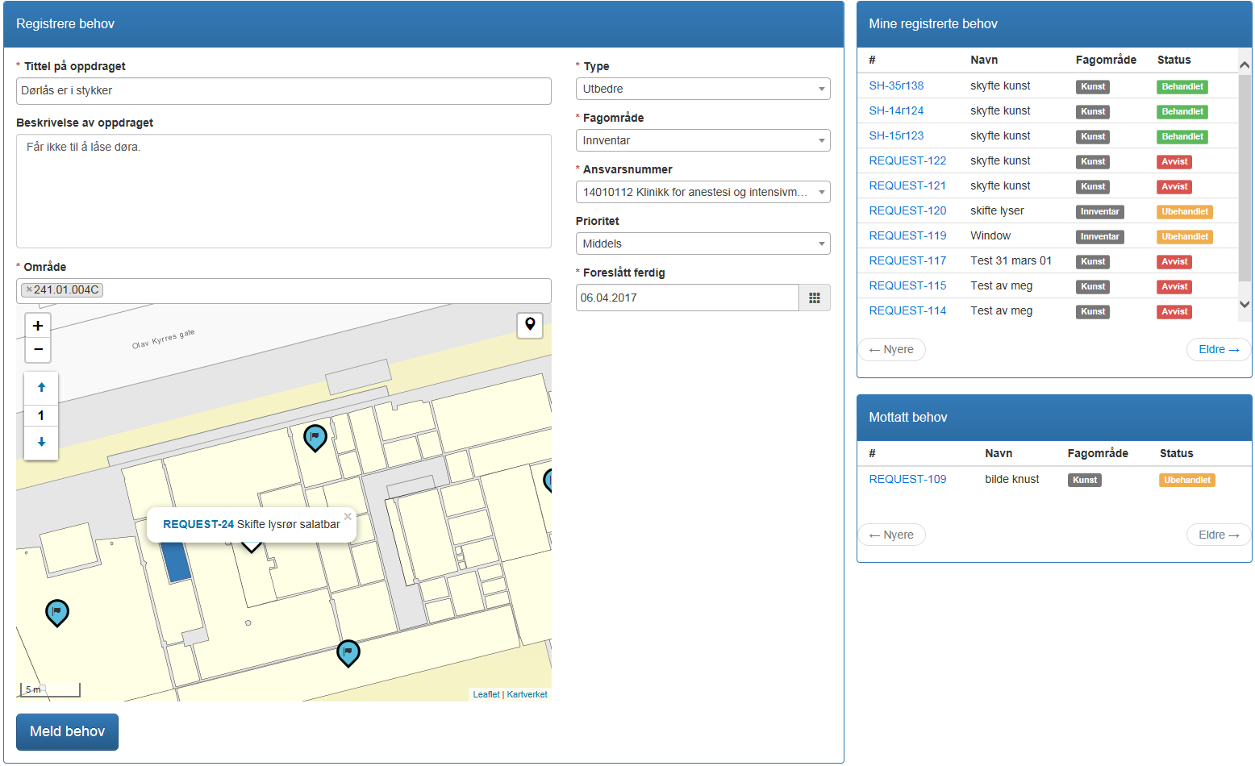
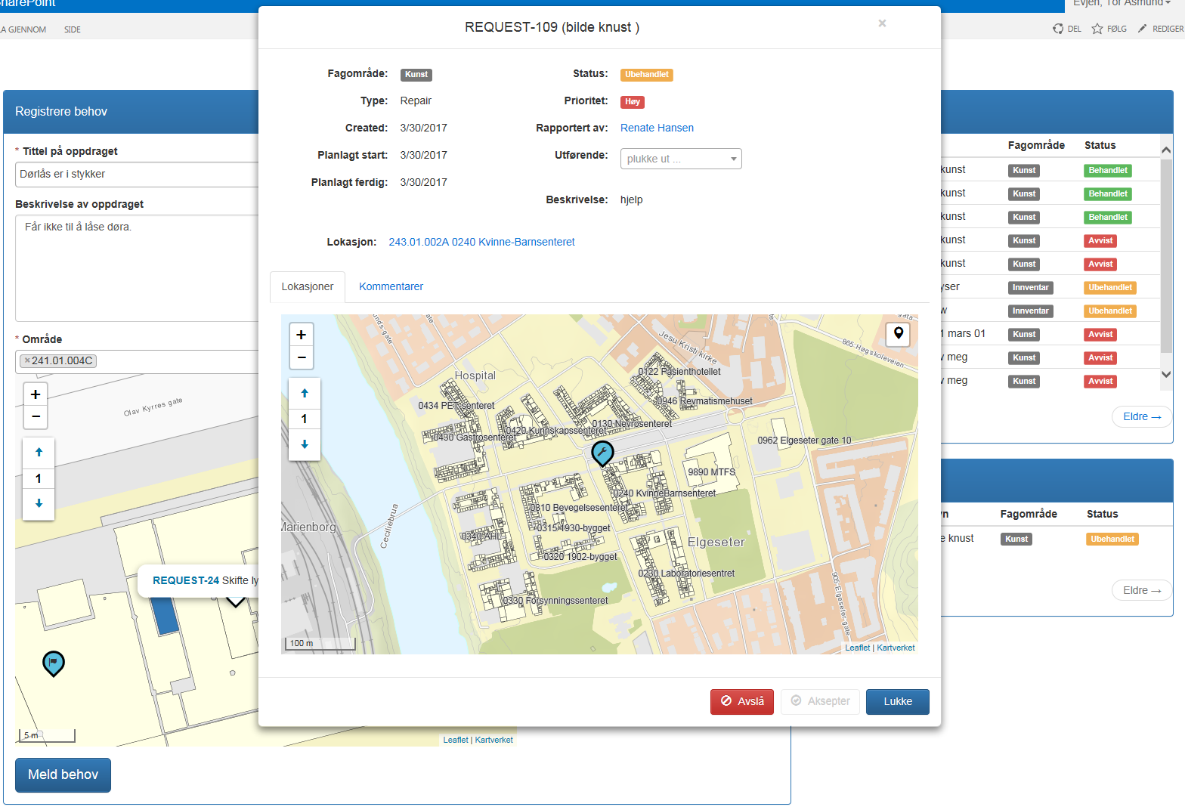
Behandle varianter av behov
Notes:
60 % byggrelatert
1.3 mill pr. år. trekkes ut

Slide 19
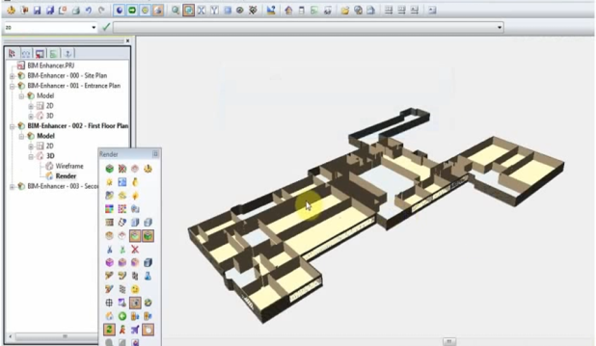

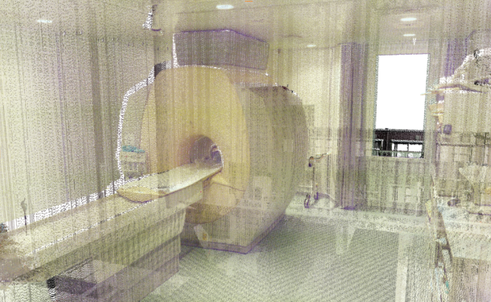
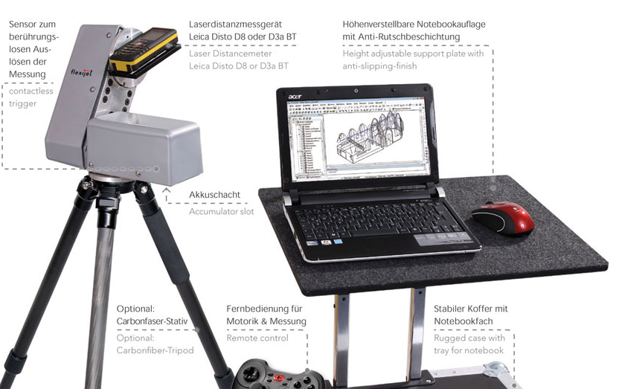
”BIMifisering” av eksisterende bygg
Forskjellige DAK programmer:
ArchiCAD
Revit
MagiCAD
2D DWG
Egenskapssett:
Romnavn
Romnummer
Romklassifisering
TFM
Vegger, gulv, tak, dører
vinduer og rom/space.
3D Punktsky
3D Punkt til DAK

Slide 20
EBIM for dummies
Hva vi ønsker å oppnå?
Less is more !
No 4d or 7d :)
Pull, not push
Bedre beslutningsgrunnlag for strategisk ledelse, ressursstyring, brukermedvirkning og samhandling på alle plan
En konsistent digital samhandlingsplattform
Eierskap til alle data

Slide 21
Lifecycle BIM
Autho-rities
FM
Build-
ings
Econ-omy
Logi-stics
Trai-
ning
Know-How
ICT
Proc-ess
Organization
Owner
Health Care
Patient
The Enterprise
Design
&
Build
BIM
Pro-sess
WEB
DOC
CAD
BIM

Slide 22
Lifecycle BIM
Autho-rities
FM
Build-
ings
Econ-omy
Logi-stics
Trai-
ning
Know-How
ICT
Proc-ess
Organization
Owner
Health Care
Patient
The Enterprise
BIM
Design
&
Build
BIM
Pro-sess
WEB
DOC
CAD

Slide 23
EBIM – virksomhetstrukturer
Patient
Authorities
Health care
FM
Owner
The Enterprise
Build-
ings
Organization
Design
&
Build
EBIM
Pro-
sess
Pro-sess
WEB
DOK
CAD
Econ-omy
ICT
Logi-stics
Know-How
Trai-ning

Slide 24

Digital samhandling EBIM

Slide 25
Digital samhandling, definisjoner
DAK/CAD | de prosjekterendes proprietære fagsystem (DAK). Kommunikasjon skjer gjennom fagmodeller utvekslet på IFC (ISO 16739).
BIM | sammenstilling av fagmodellene fra DAK-systemene eksportert på IFC (ISO 16739), og sammenstilt i St. Olavs hospitals modellserver. Det er prosjekterende som selv er ansvarlig for at kravene til utveksling skjer iht. IFC-standarden.
EBIM | Datainformasjon som går ut over den informasjon som tilføres fra fagsystemene og som kan benyttes av virksomheten i en normal driftssituasjon. F.eks. styringsdokumenter, tegninger, produktdatablader, driftsinstrukser, sporing (sensor), tilstandsvurderinger, leieavtaleunderlag. EBIM sier noe om forutsetninger, dimensjonering, prosessen, anvendelse, noe som går utover selve BIM’en. EBIM tilrettelegger også for tidliginvolvering av kjernevirksomheten i prosjektgjennomføringen, herunder brukere, eiere, driftspersonell.
Samhandlings-modell | All relevant prosjektinformasjon sammenstilt i modellserver og med tilganger for samhandling mellom aktørene i og utenfor prosjektene.

Slide 26

Prosjektgjennomføring EBIM
Behov
Registrer prosjekt
Planlegging
Prosjektering
Forvaltning, drift
Prøvedrift
Sjekk space
Prosjektutredning
Beslutningsgrunnlag
Virtuelt bygg - Ferdig
Bygging
Integrering, testing
EBIM-merge
Forvaltning
Overlevering
Garantioppfølging
Brukermedvirkning
Programmering
Produksjon
Mekanisk ferdig
Innflytting
Beslutning om oppstart
Verifisering, klar til bygging
Overlevering
Før oppstart
SlimBIM
NS3940
Krav
TFM
Kontinuerlig
TFM
Krav
Involvering
Osv…
Innregulering
Program – løsning
…
Opplæring
…
Før bygging
Virtuelt bygg
Tekn. systemer
Prod.info.
…
Prosjektregister
Kostnader
Tid
Komponenter
Tid/kostnad
…
”Garbage in, garbage out”
Notes:
Datasikkerhet

Slide 27
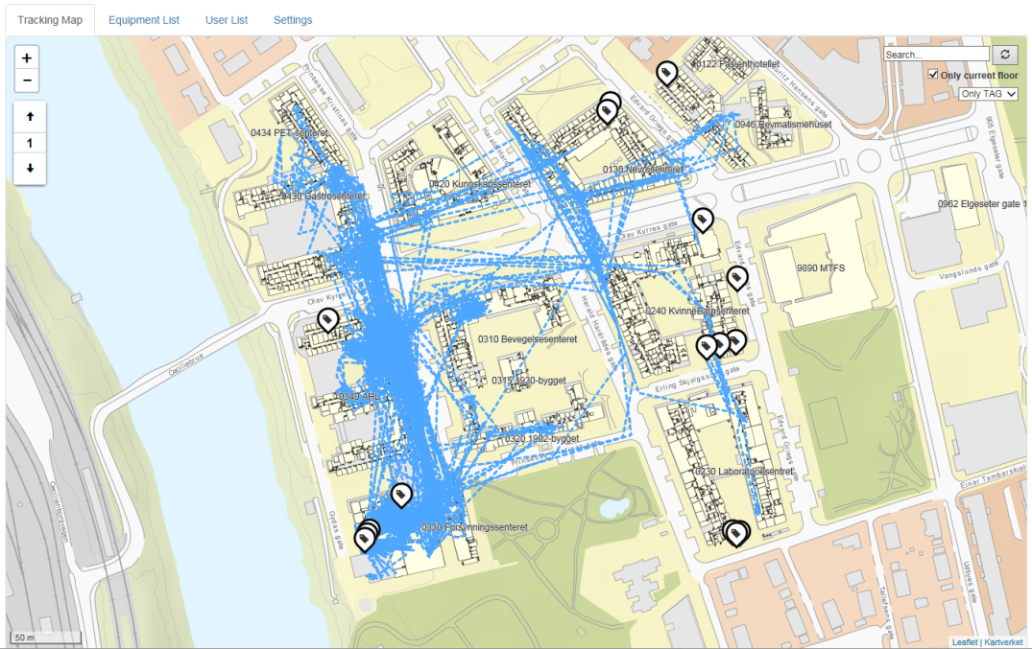
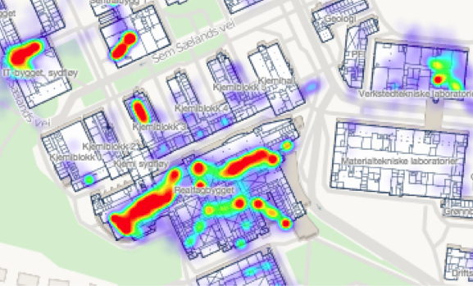
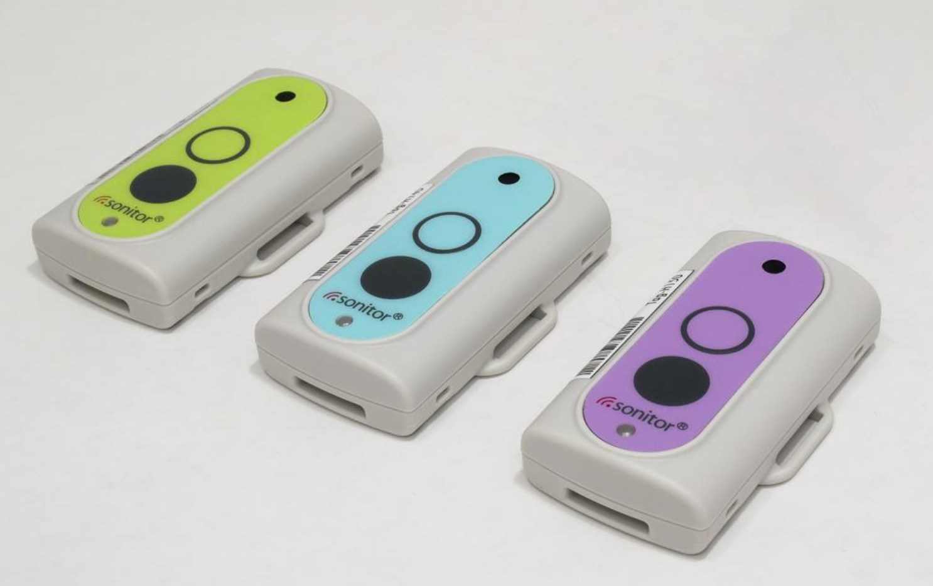
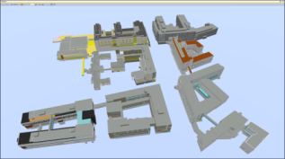
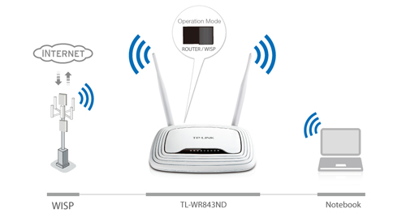







Tracking, IoT in a hospital
EBIM
SENSORER
Real
buildings

Slide 28







Automatisering og robotisering i byggene?
AGV
Automatiserte lagersystemer
Autonome Roboter
Automatisert legemiddelpakking,
merking og utlevering
Automatisert legemiddellager
Rørpostsystemer
Renholdsroboter
Energistyring

Slide 29



Augumented reality – Utvidet virkelighet
Notes:
Artikkel i Digi.no – IT bransjens nettavis

Slide 30




Teknologi - EBIM
ARK
IARK
RIB
RIE
RIV
Biblioteker
Programmer
Eiendomsportal
DAK
Behovsmelding
Leieforhold
Prosjekt
Eiendomsledelse
Kart inne/ute
IoT
…....
MS – klient
Administrasjon
IFC/BCF
WEB-
services
Modellserver-kjerne
Økonomi
IT-infrastruktur
Sakarkiv
Organisasjon
SD – anlegg
Pasientforløp
Logistikk
…....
IFC
IFC
DOK
DOK
FDVU
Aspektstrukturer
XML
Lagring/søk
tilgang mm
Gjenfinning/sporing
Areal- forvaltning
Kart
Sporing
Gjenfinning
Behovsmelding
….

